Slide 1
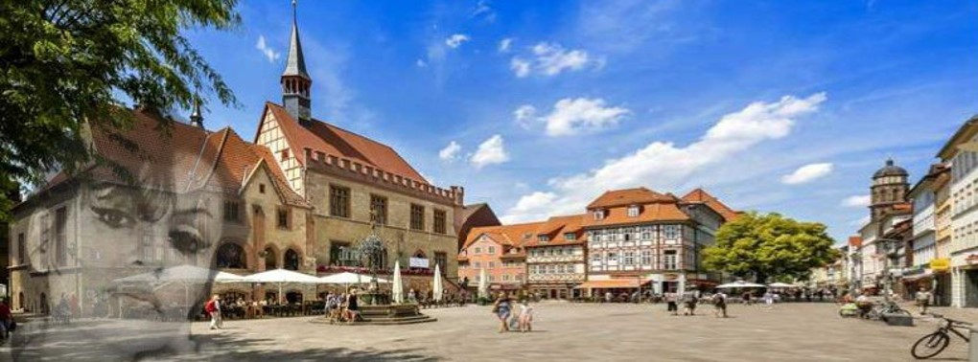

Gottingen
Par Barbara - 1964
Diaporama © Apex

Slide 2
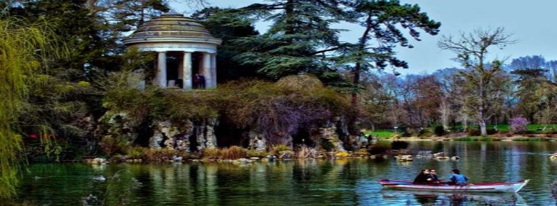
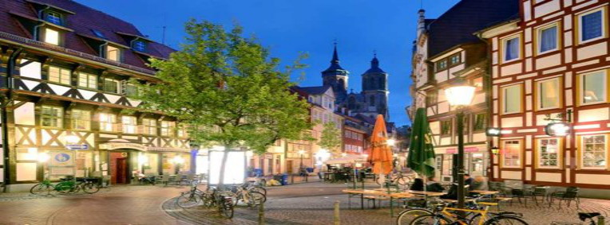
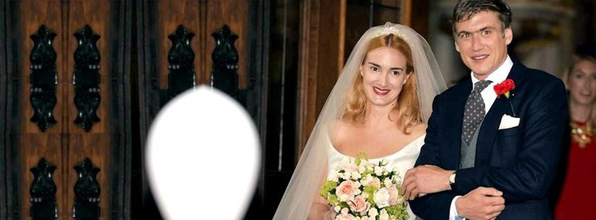
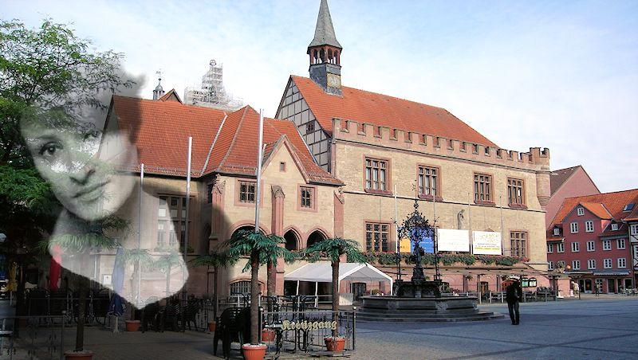
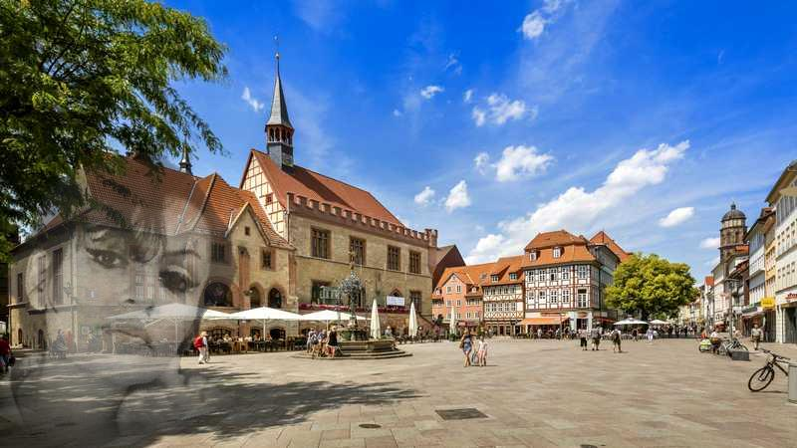
Bien sûr, ce n'est pas la Seine
Ce n'est pas le bois de Vincennes
Mais c'est bien joli tout de même
A Göttingen, à Göttingen.
Pas de quais et pas de rengaines
Qui se lamentent et qui se traînent
Mais l'amour y fleurit quand même
A Göttingen, à Göttingen.
Gottingen
Par Barbara - 1964
Diaporama © Apex

Slide 3
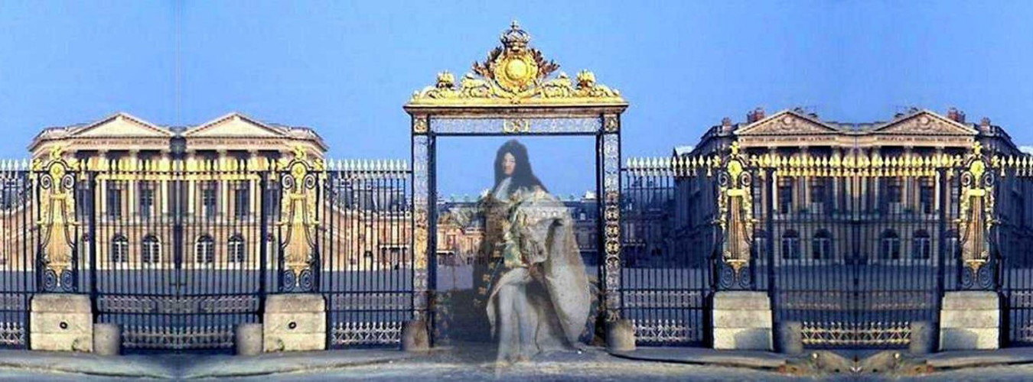
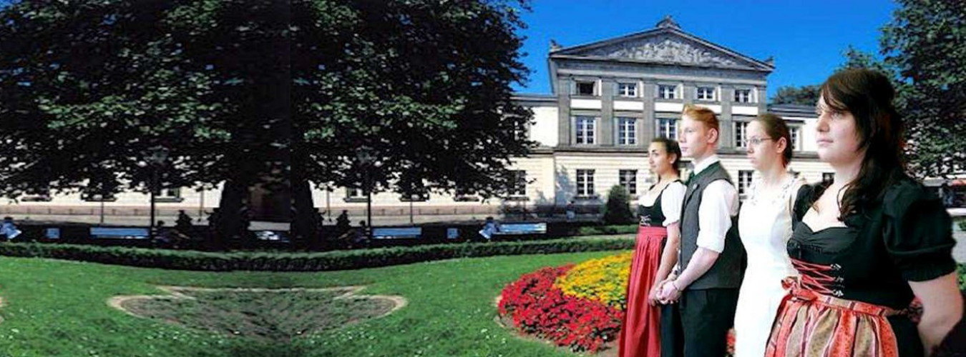
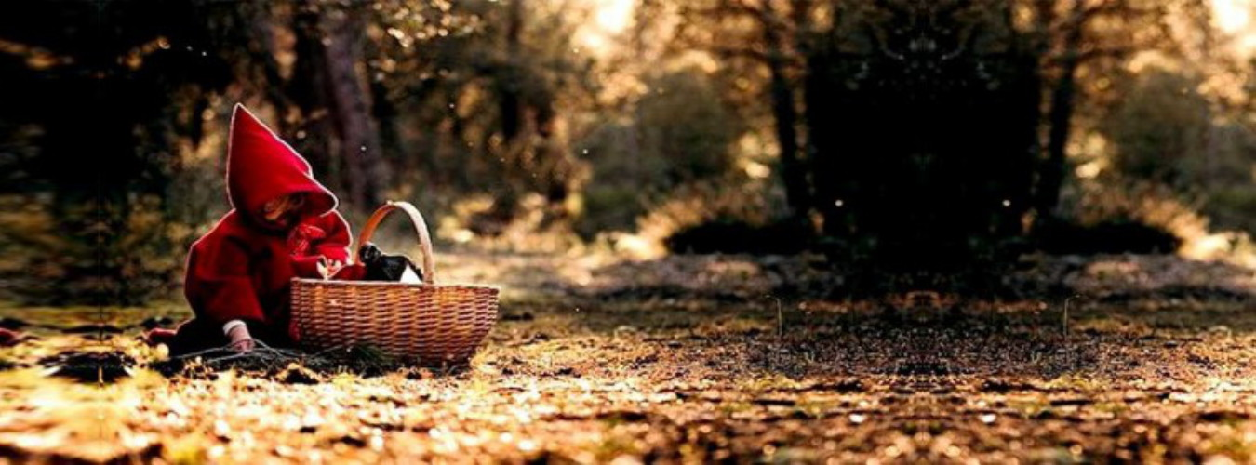
Bien sûr, ce n'est pas la Seine
Ce n'est pas le bois de Vincennes
Mais c'est bien joli tout de même
A Göttingen, à Göttingen.
Pas de quais et pas de rengaines
Qui se lamentent et qui se traînent
Mais l'amour y fleurit quand même
A Göttingen, à Göttingen.
Ils savent mieux que nous, je pense,
L'histoire de nos rois de France,
Herman, Peter, Helga et Hans,
A Göttingen.
Et que personne ne s'offense,
Mais les contes de notre enfance,
"Il était une fois" commencent
A Göttingen

Slide 4
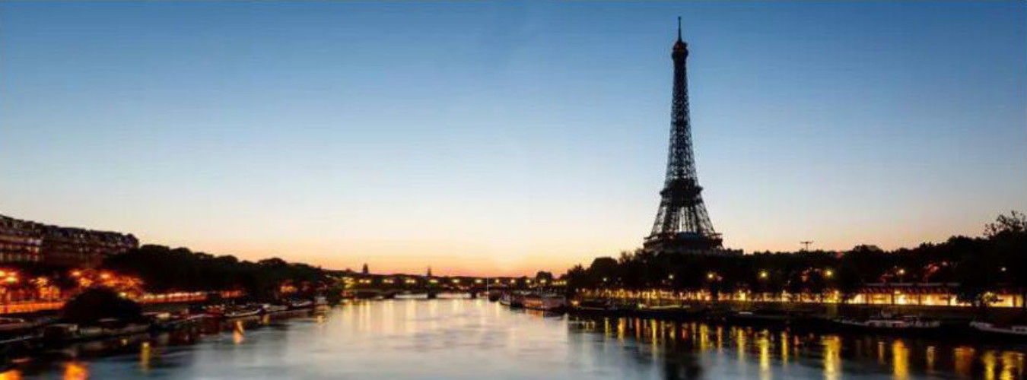

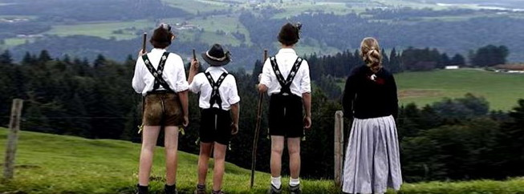
Ils savent mieux que nous, je pense,
L'histoire de nos rois de France,
Herman, Peter, Helga et Hans,
A Göttingen.
Et que personne ne s'offense,
Mais les contes de notre enfance,
"Il était une fois" commencent
A Göttingen
Bien sûr nous, nous avons la Seine
Et puis notre bois de Vincennes,
Mais Dieu que les roses sont belles
A Göttingen, à Göttingen.
Nous, nous avons nos matins blêmes
Et l'âme grise de Verlaine,
Eux c'est la mélancolie même,
A Göttingen, à Göttingen.

Slide 5
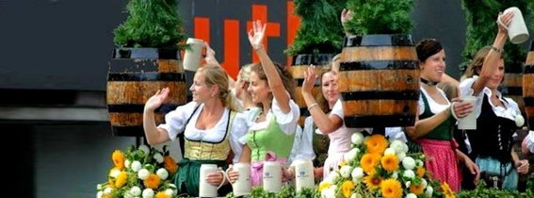
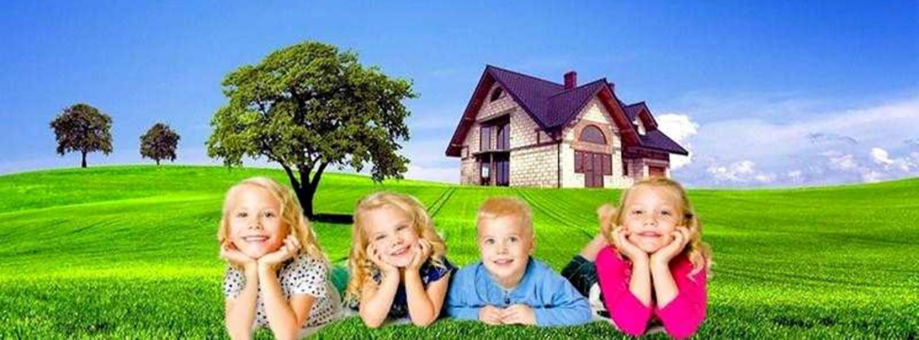
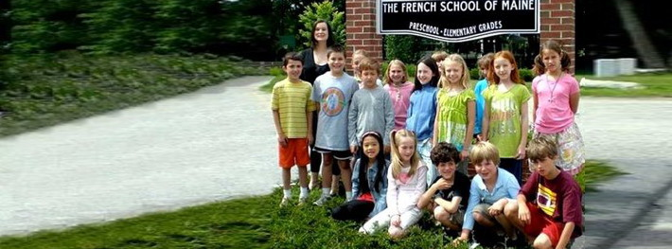
Bien sûr nous, nous avons la Seine
Et puis notre bois de Vincennes,
Mais Dieu que les roses sont belles
A Göttingen, à Göttingen.
Nous, nous avons nos matins blêmes
Et l'âme grise de Verlaine,
Eux c'est la mélancolie même,
A Göttingen, à Göttingen.
Quand ils ne savent rien nous dire,
Ils restent là à nous sourire
Mais nous les comprenons quand même,
Les enfants blonds de Göttingen.
Et tant pis pour ceux qui s'étonnent
Et que les autres me pardonnent,
Mais les enfants ce sont les mêmes,
A Paris ou à Göttingen.

Slide 6
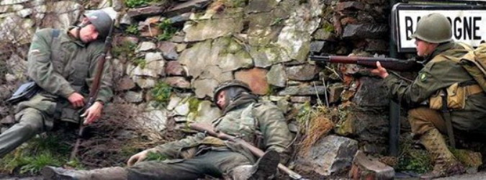
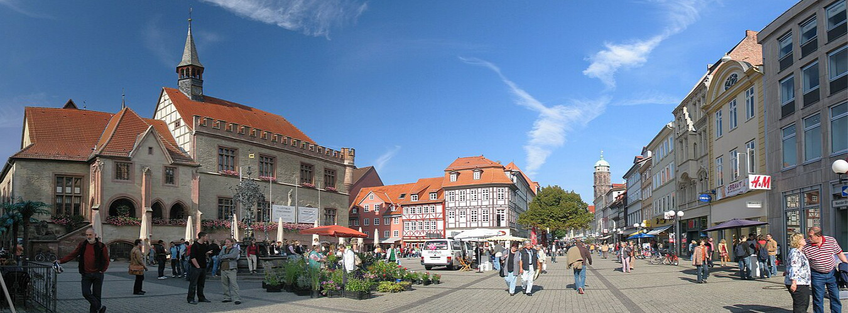
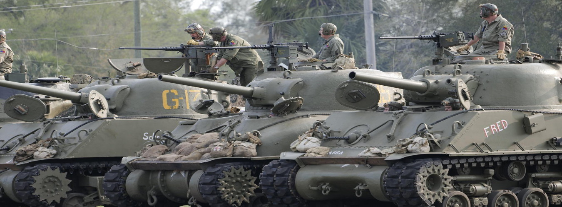
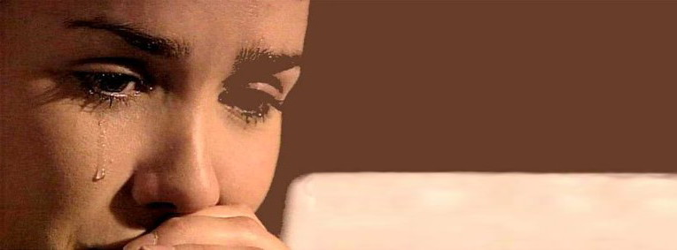
Quand ils ne savent rien nous dire,
Ils restent là à nous sourire
Mais nous les comprenons quand même,
Les enfants blonds de Göttingen.
Et tant pis pour ceux qui s'étonnent
Et que les autres me pardonnent,
Mais les enfants ce sont les mêmes,
A Paris ou à Göttingen.
O faites que jamais ne revienne
Le temps du sang et de la haine
Car il y a des gens que j'aime,
A Göttingen, à Göttingen.
Et lorsque sonnerait l'alarme,
S'il fallait reprendre les armes,
Mon coeur verserait une larme
Pour Göttingen, pour Göttingen.

Slide 7
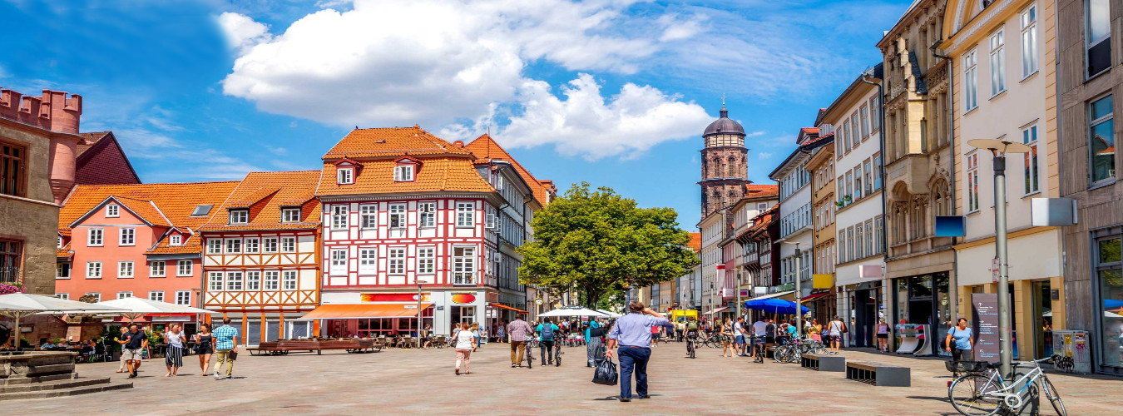
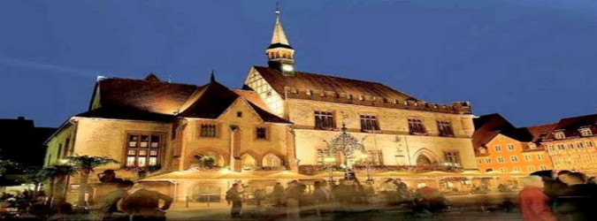
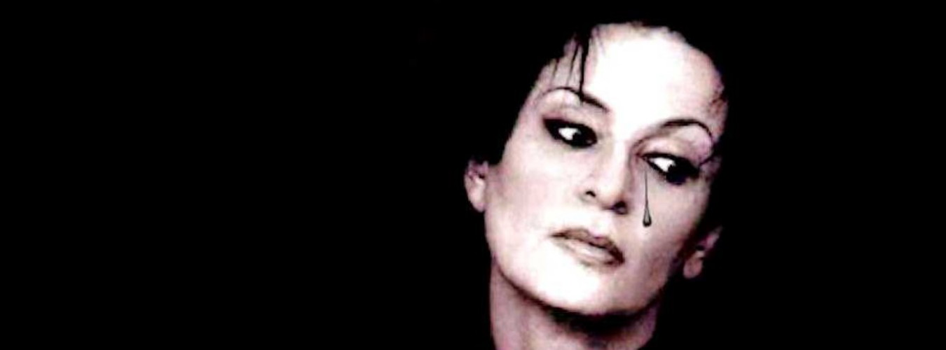
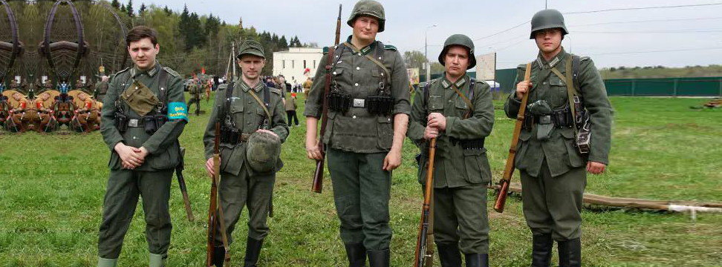
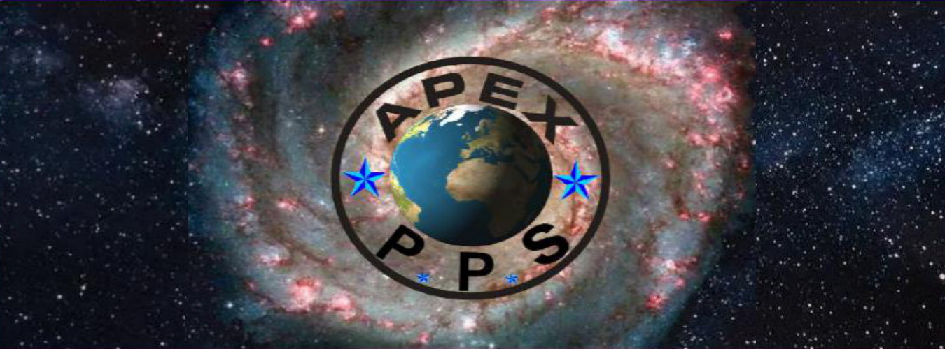


O faites que jamais ne revienne
Le temps du sang et de la haine
Car il y a des gens que j'aime,
A Göttingen, à Göttingen.
Et lorsque sonnerait l'alarme,
S'il fallait reprendre les armes,
Mon coeur verserait une larme
Pour Göttingen, pour Göttingen.
La li la li la li la li
La li la li la li la li
Mais c'est bien joli tout de même,
A Göttingen, à Göttingen.
Et lorsque sonnerait l'alarme,
S'il fallait reprendre les armes,
Mon cœur verserait une larme
Pour Göttingen, pour Göttingen
F I N
Touche Esc pour quitter

